Slide 1
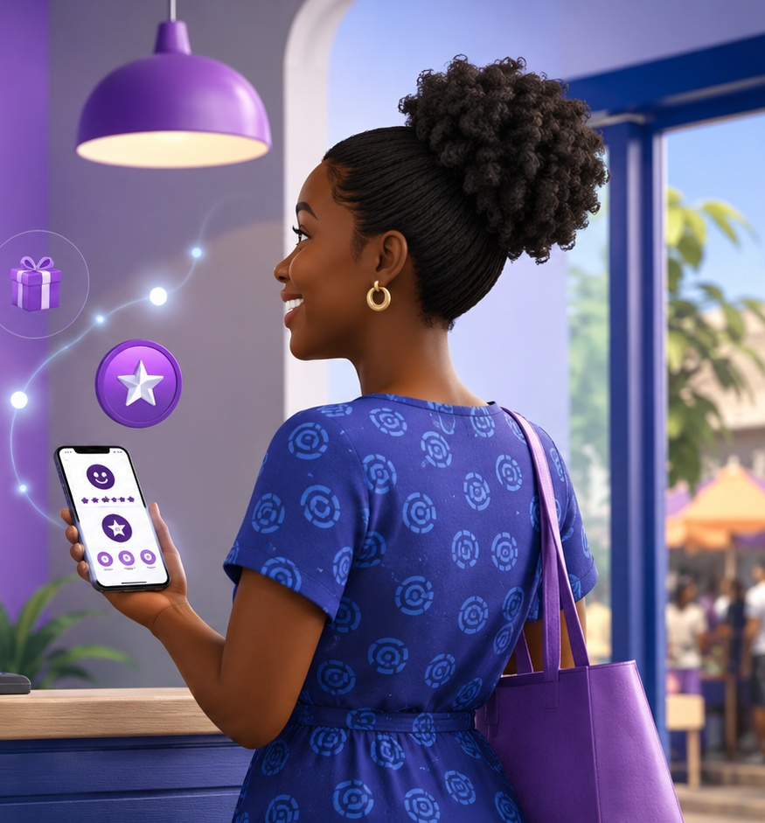
FidelApp
●
PRÉSENTATION COMMERCIALE
Faites revenir vos clients, dès la première visite.
FidelApp transforme chaque achat en une raison de revenir — avec des avantages maîtrisés, une relation directe et plus de visibilité pour votre commerce.
Convaincre • Fidéliser • Relancer
01

Slide 2
FidelApp
●
Le vrai problème du commerçant
Deux magasins peuvent vendre le même produit, au même prix. Ce qui fait revenir le client, c’est la valeur en plus qu’il associe à votre commerce.
⚠️
Sans avantage visible
🎁
Avec FidelApp
Le client achète, repart… puis décide plus tard où il ira. Votre commerce sort rapidement de son esprit.
Le client repart avec une progression, un objectif et une raison concrète de choisir votre magasin la prochaine fois.
Même produit. Même prix. Mais une raison de revenir chez vous.
02

Slide 3
FidelApp
●
La promesse simple de FidelApp
“
💜
1
Donner au client une bonne raison de revenir chez vous, sans pénaliser votre marge.
Il reçoit un avantage clair.
📈
2
Il voit sa progression.
🏪
3
Il pense à votre commerce.
FidelApp ne vend pas seulement des cartes ou des points : FidelApp vend du retour client.
03

Slide 4
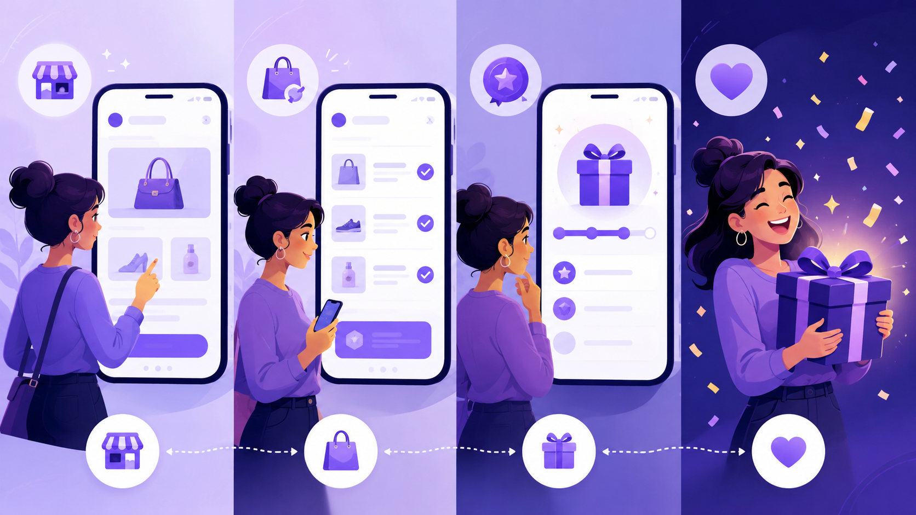
FidelApp
●
Comment ça marche ?
FidelApp installe un parcours simple dans la tête du client : je viens, j’achète, j’avance, je reviens.
04

Slide 5
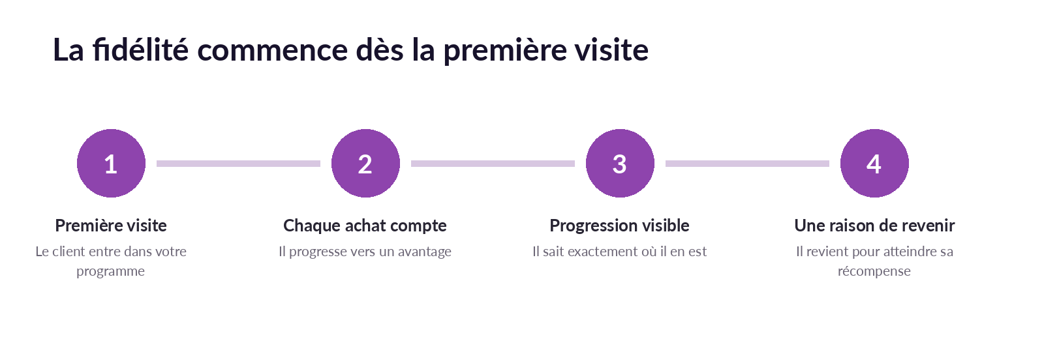
FidelApp
●
La fidélité commence dès la première visite
Le client n’attend pas d’être “habitué” pour entrer dans votre programme. Dès son premier achat, il sent qu’il a quelque chose à construire chez vous.
Plus le client voit sa progression, plus il a une raison de revenir terminer le parcours.
05

Slide 6
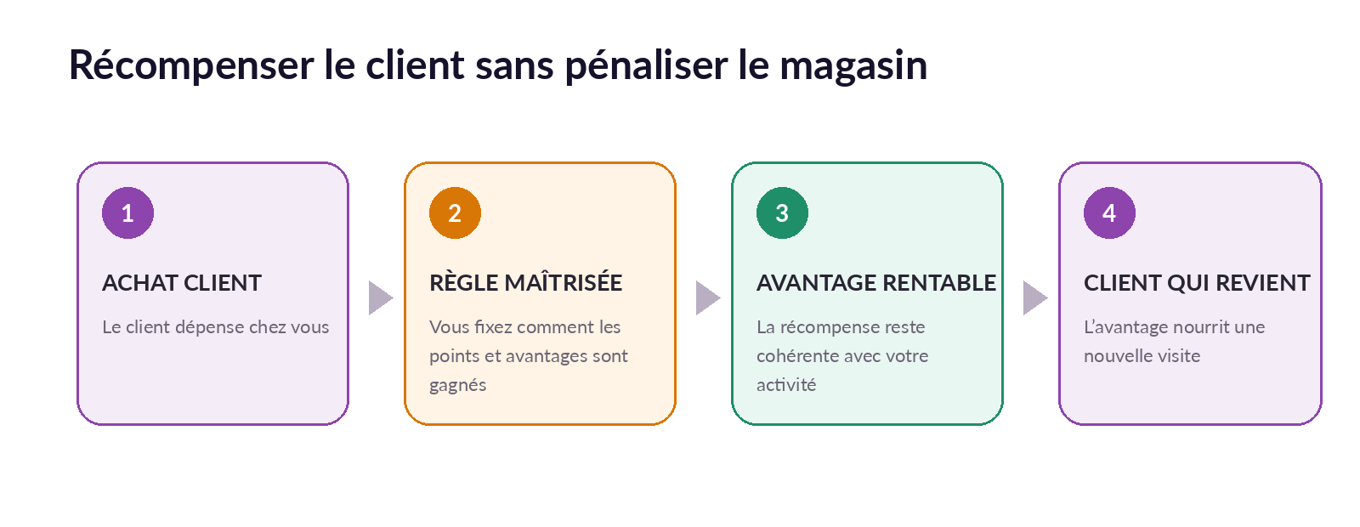
FidelApp
●
Des cadeaux, oui. Mais pas à perte.
FidelApp permet de définir des règles qui rendent la récompense intéressante pour le client, tout en restant cohérente avec votre activité.
Le but n’est pas de donner pour donner. Le but est de créer une nouvelle visite rentable.
06

Slide 7

FidelApp
●
La relation continue après l’achat
Une vente ne doit pas se terminer au moment où le client quitte votre boutique. FidelApp crée un lien direct pour informer, rappeler et relancer.
📣
Nouveautés
🎁
Avantages
Annoncez ce qui vient d’arriver.
Montrez les gains possibles.
🔔
Rappels
↩️
Relance
Restez présent dans son esprit.
Réactivez ceux qui s’éloignent.
Au lieu d’attendre le client, vous gardez une porte ouverte vers lui.
07

Slide 8
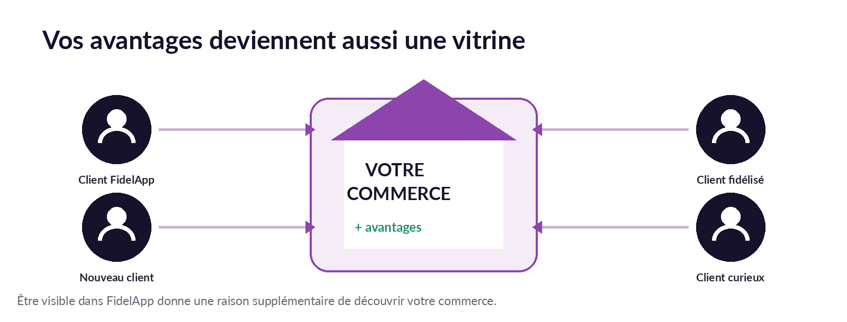
FidelApp
●
Vos avantages deviennent une vitrine
Quand vos récompenses existent dans FidelApp, elles ne servent pas seulement à fidéliser. Elles peuvent aussi donner envie à de nouveaux clients de découvrir votre commerce.
Le client fidèle revient. Le client curieux découvre. Le commerce gagne en présence.
08

Slide 9
FidelApp
●
Ce que le commerçant gagne
FidelApp donne au magasin un système complet : avantage, suivi, contact, relance et visibilité.
💜
Différenciation
🔁
Retour client
Votre magasin offre plus qu’un simple achat.
Chaque achat peut nourrir une prochaine visite.
📲
Lien direct
📍
Visibilité
Vous gardez le contact après le départ du client.
Votre commerce peut être découvert grâce à ses avantages.
La fidélisation devient un outil commercial, pas une simple promesse.
09

Slide 10
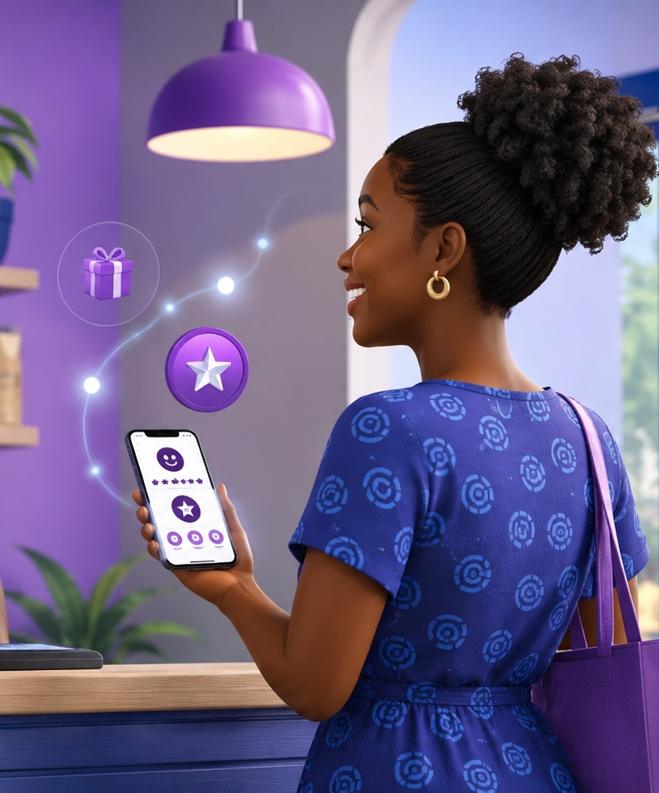
FidelApp
●
Ne laissez plus vos ventes partir sans suite.
Avec FidelApp, chaque achat devient une chance de revoir le client, de renforcer votre relation et d’augmenter la valeur de votre commerce.
Transformez chaque achat en prochaine visite.
10

